Slide 1
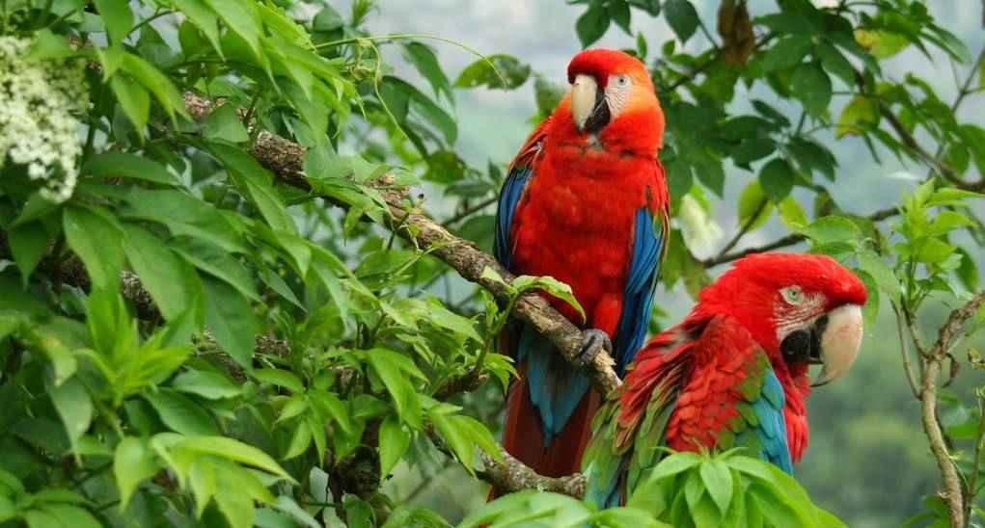



Slide 2
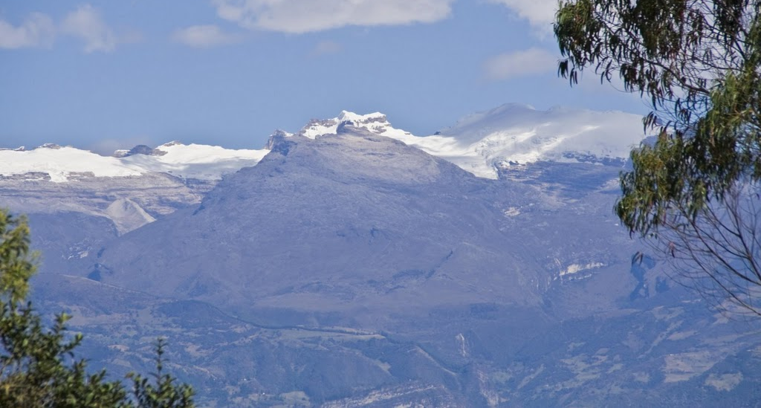
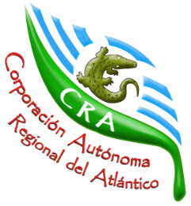
INFORME PARA LA AUDIENCIA PÚBLICA DE RENDICIÓN DE CUENTAS
CORPORACION AUTONOMA REGIONAL DEL ATLANTICO
C.R.A.

Slide 3
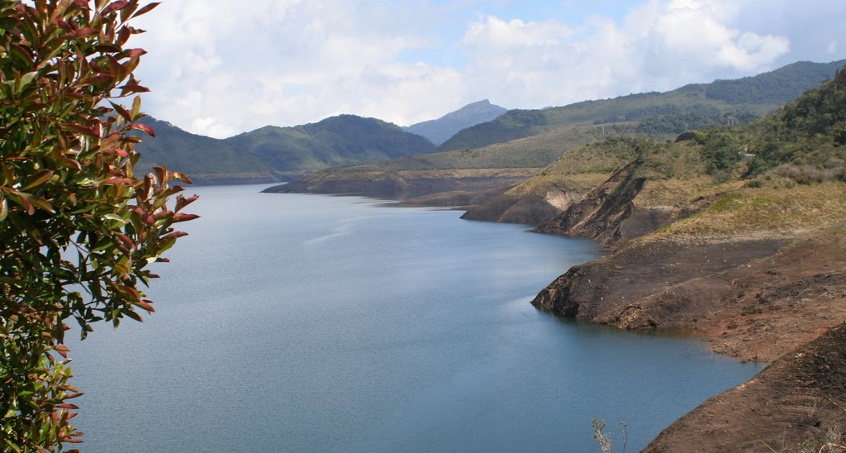
1
Localización
2
Ejecución Financiera
3
Ejecución física de obras
4
Desarrollo social y comunitario

Slide 4
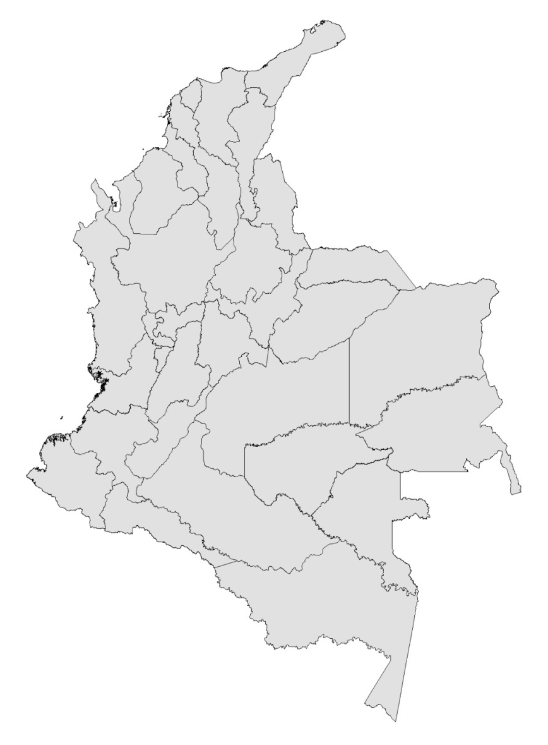
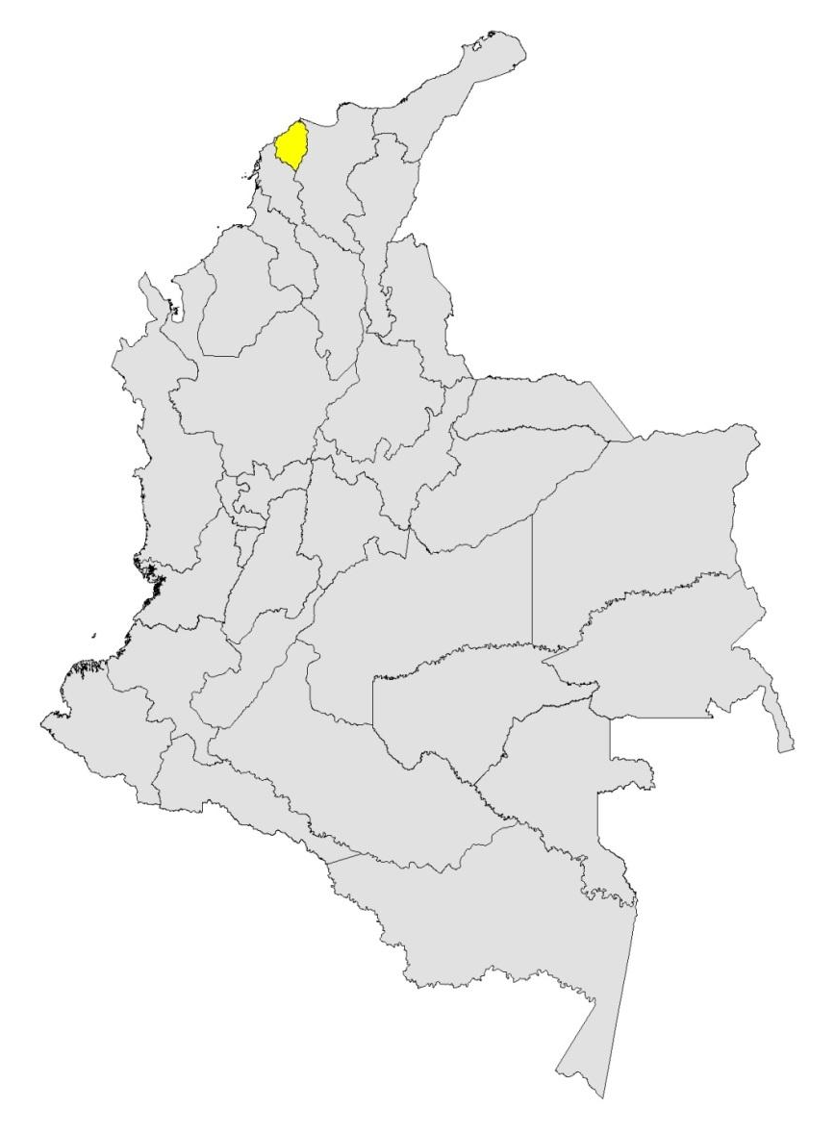
1. Localización y Jurisdicción
Departamento del
Atlántico

Slide 5
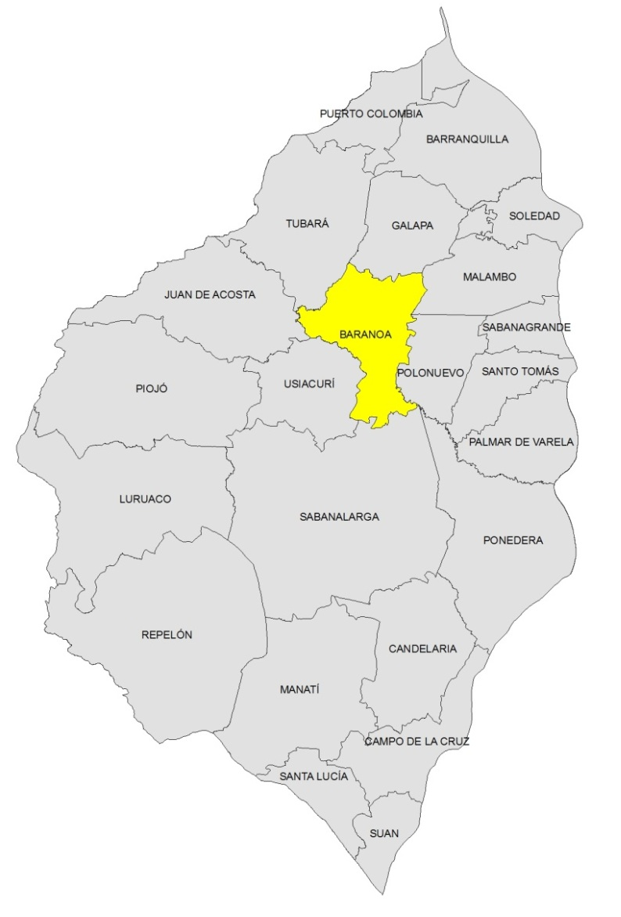
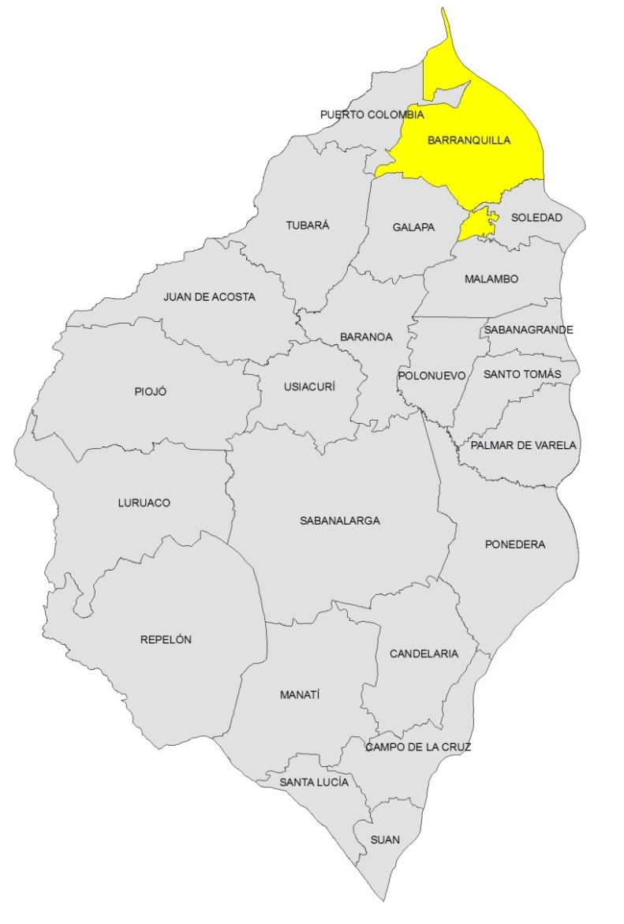
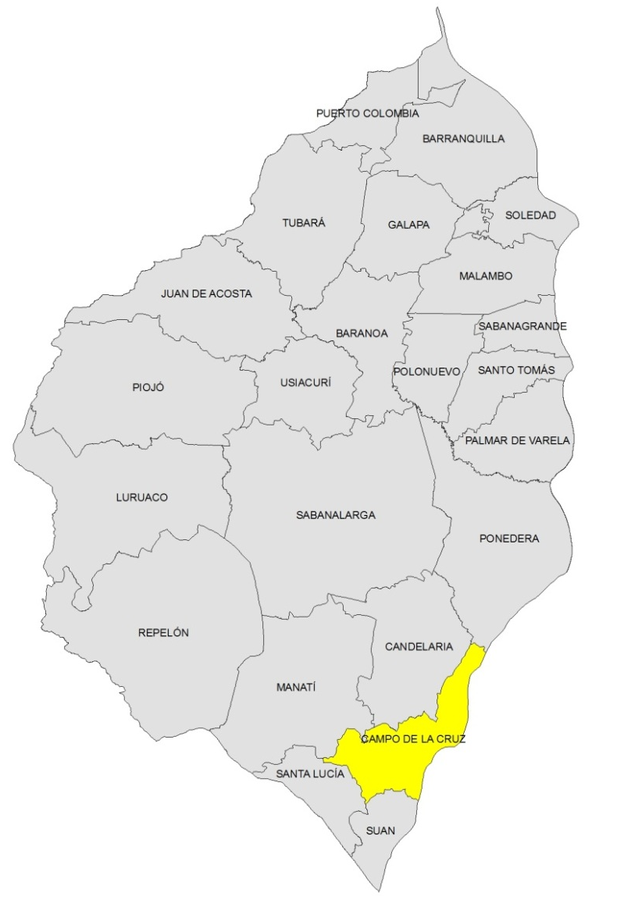
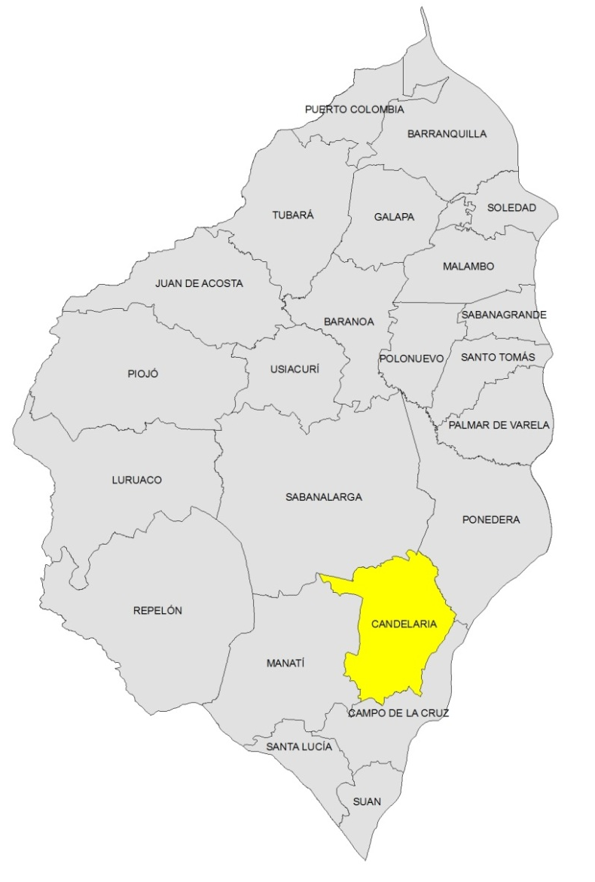
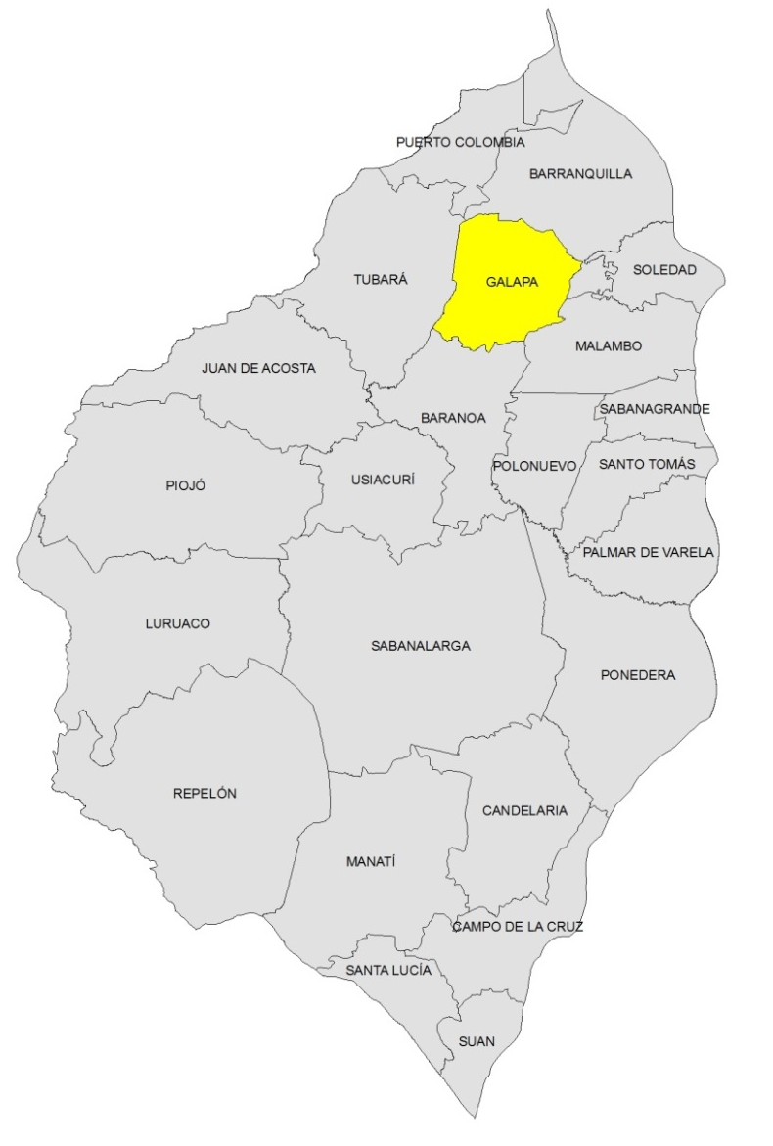
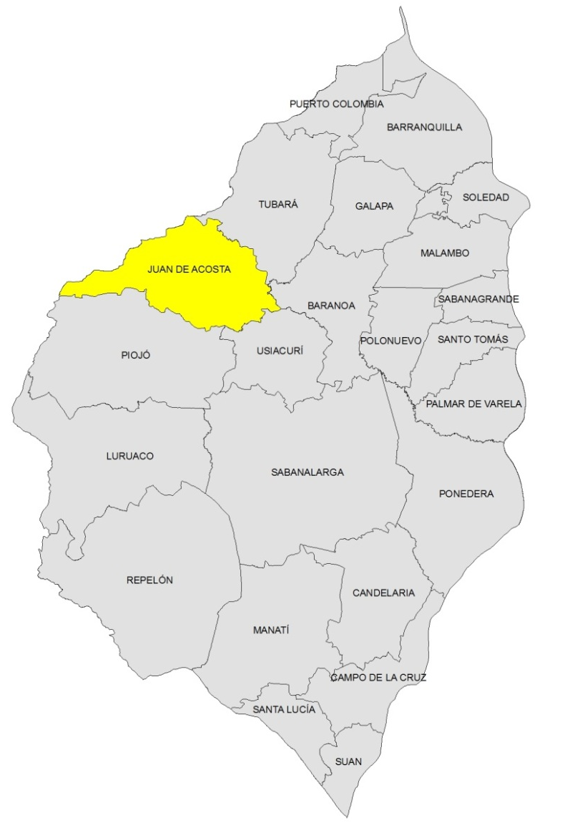
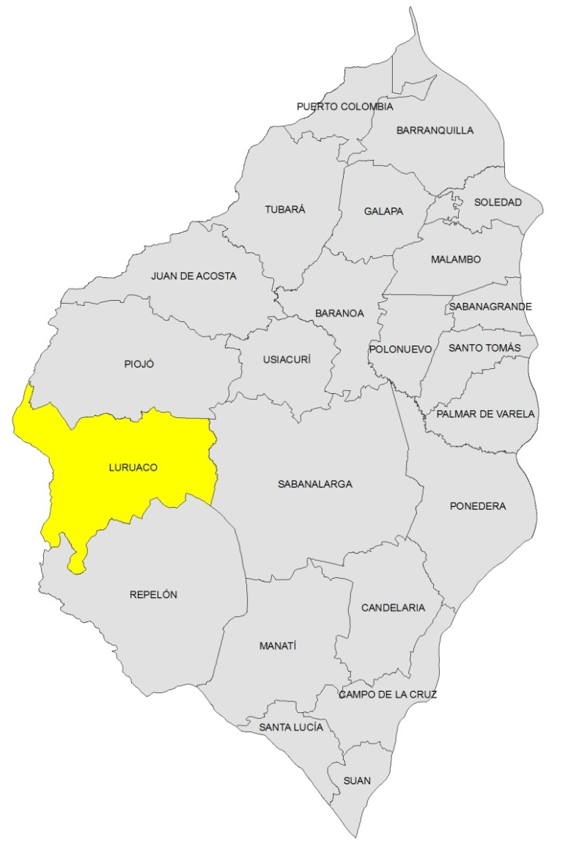
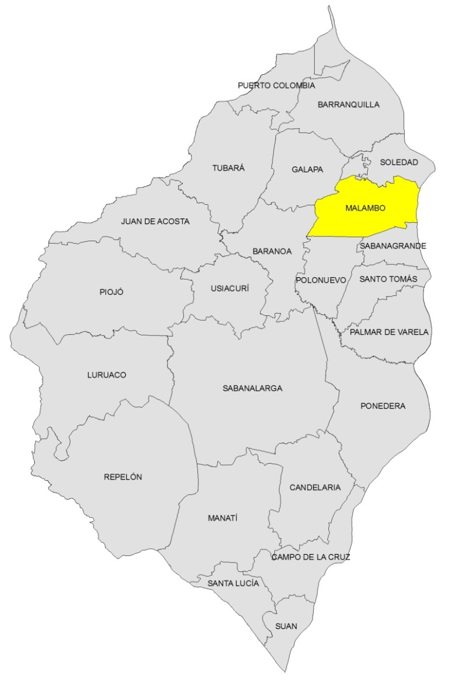
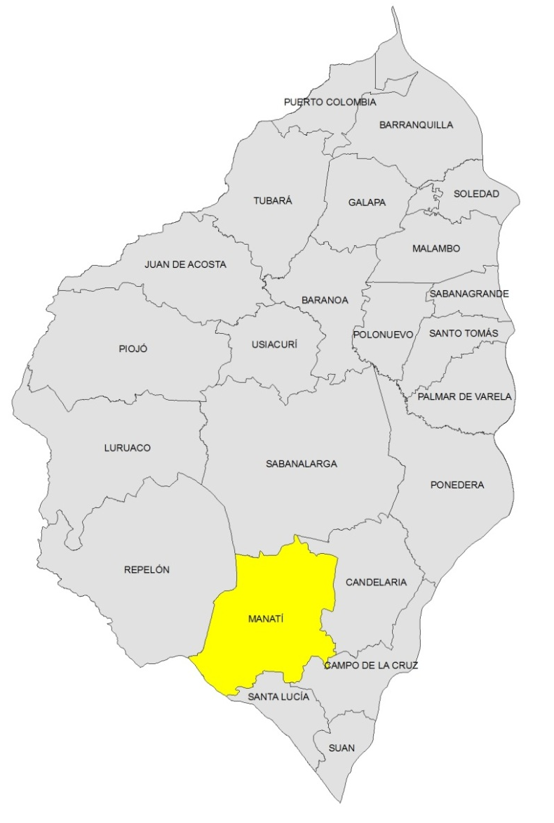
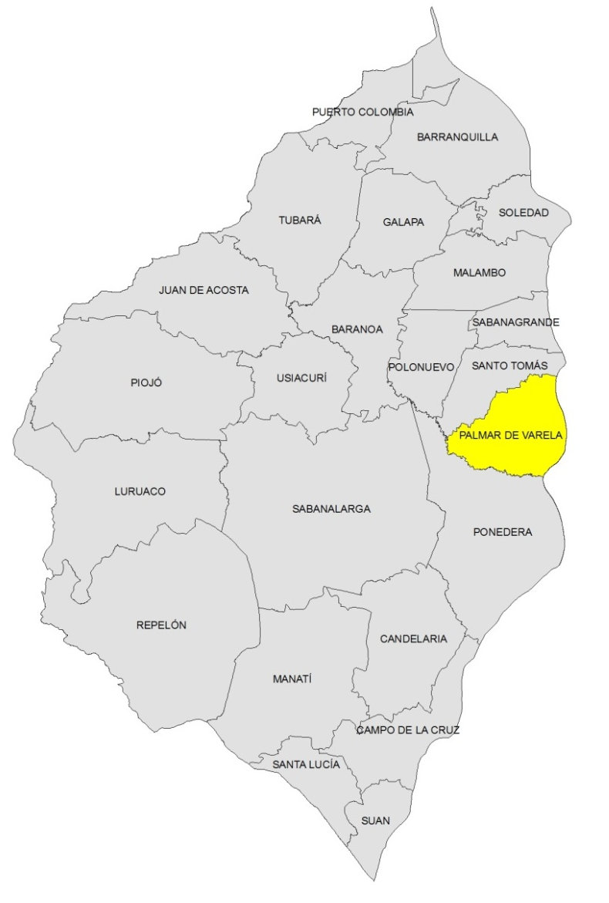
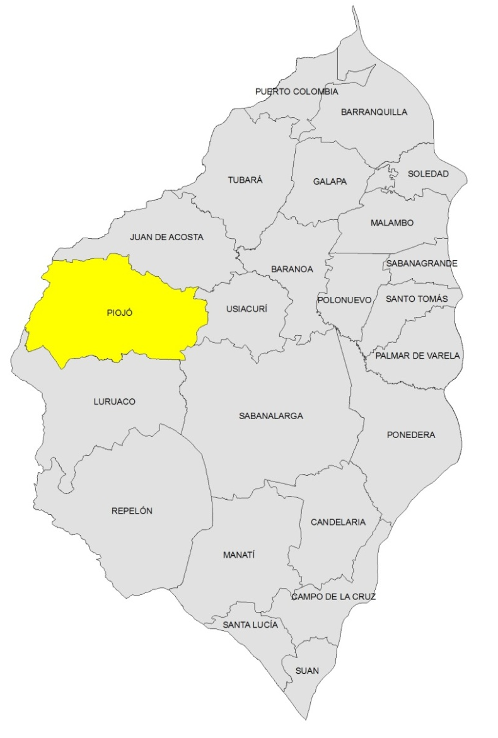

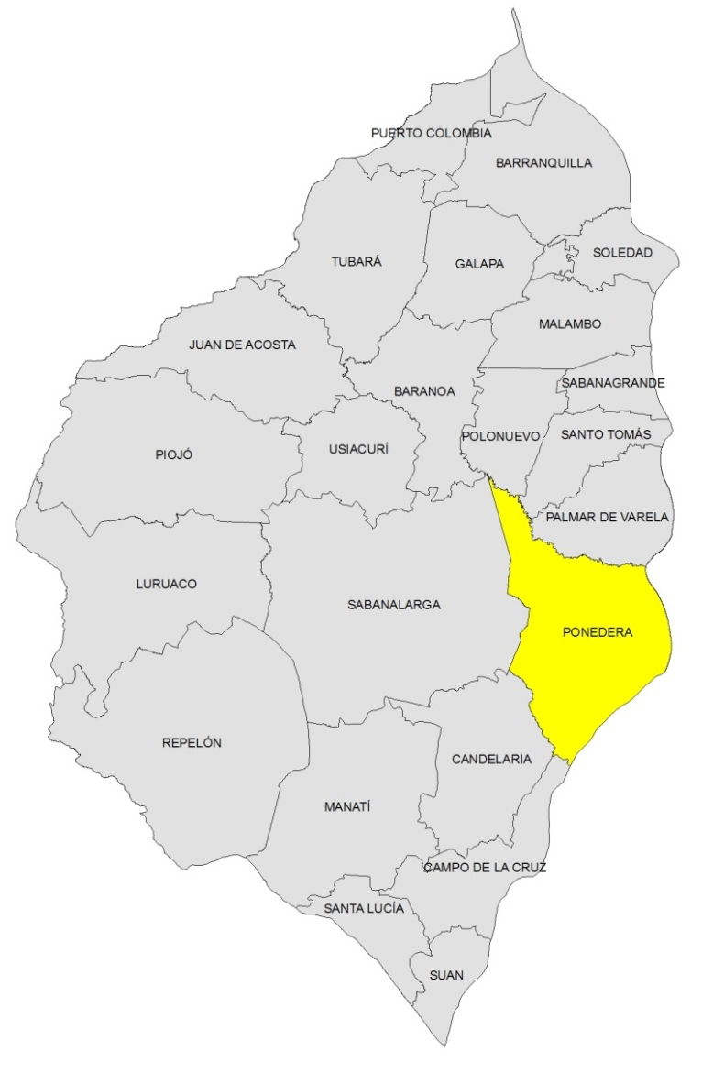
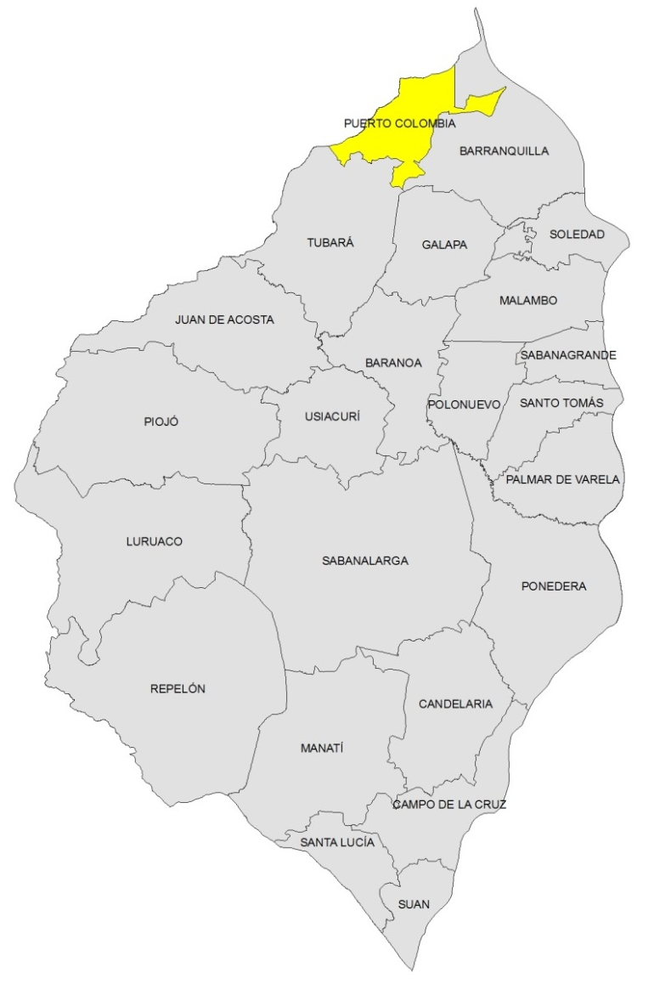
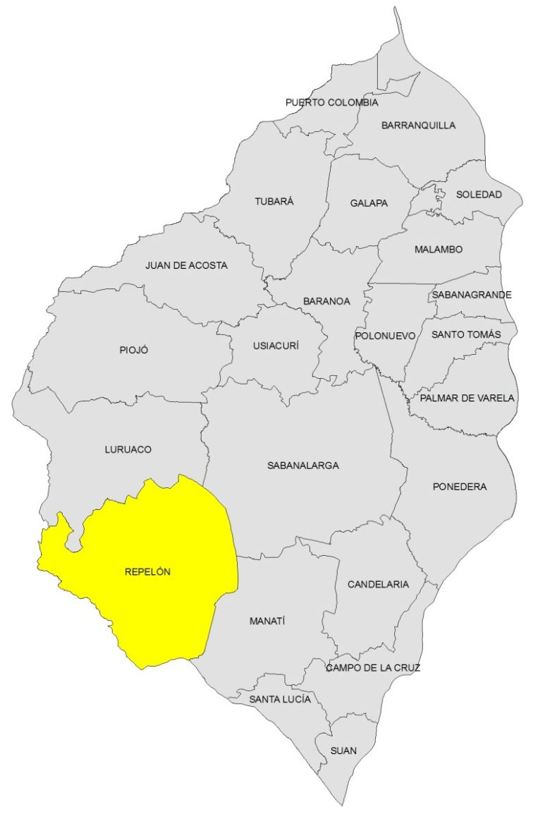
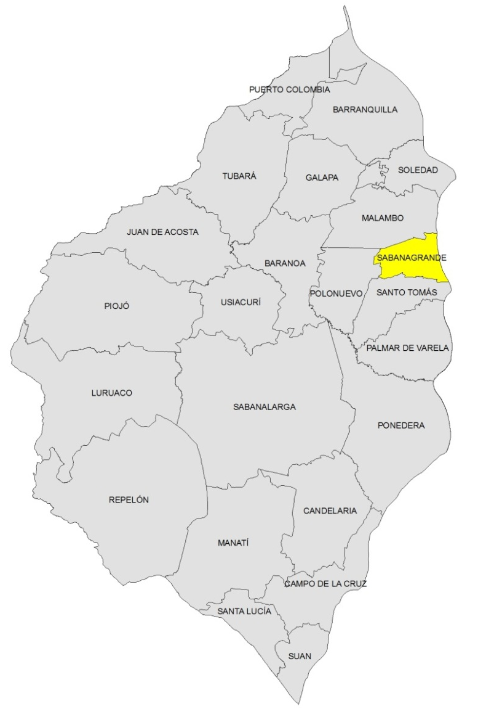
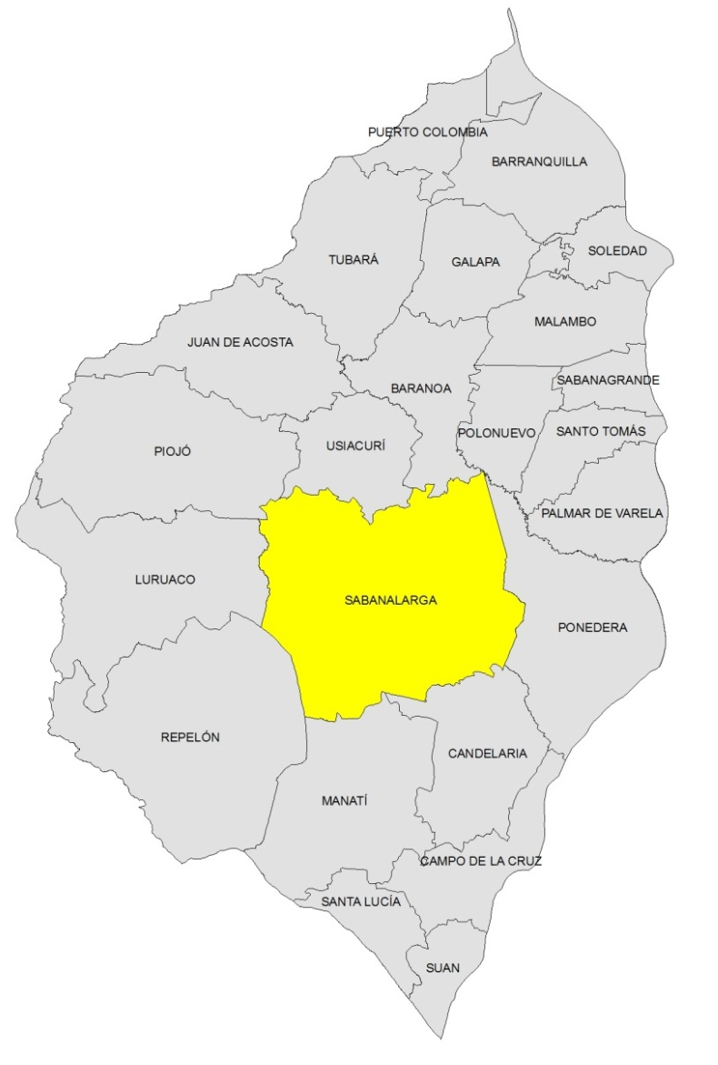
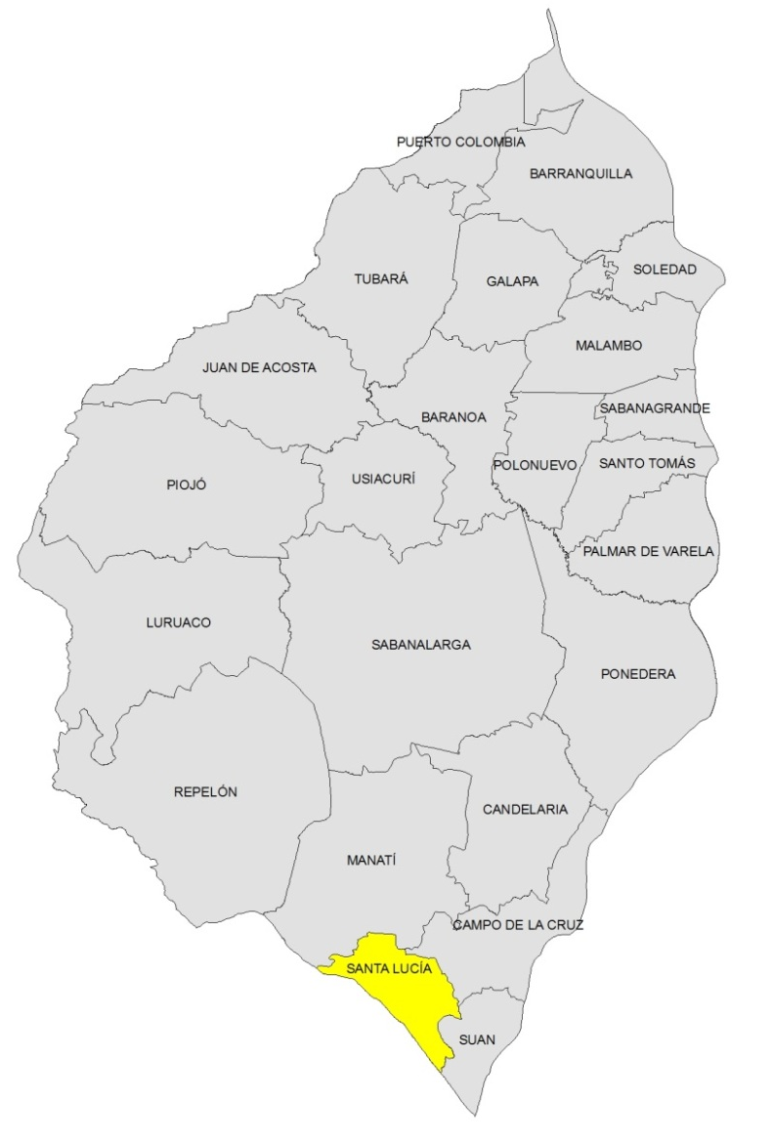


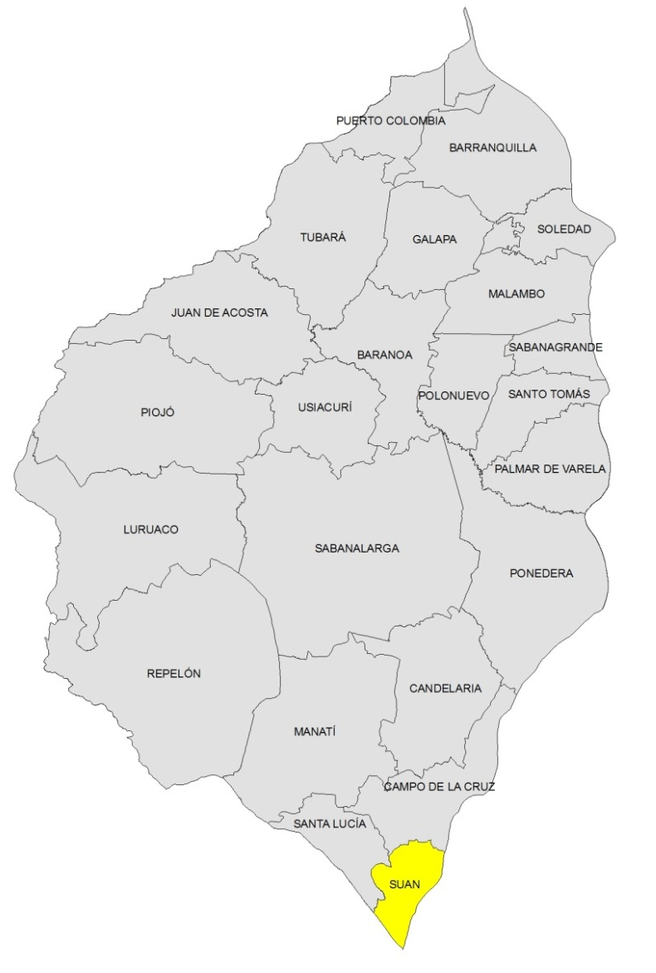
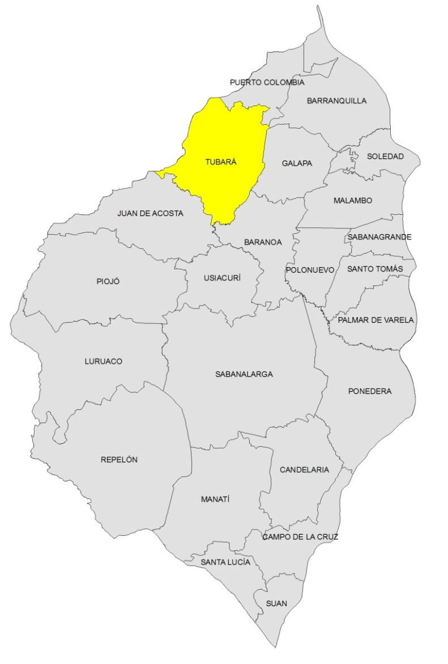

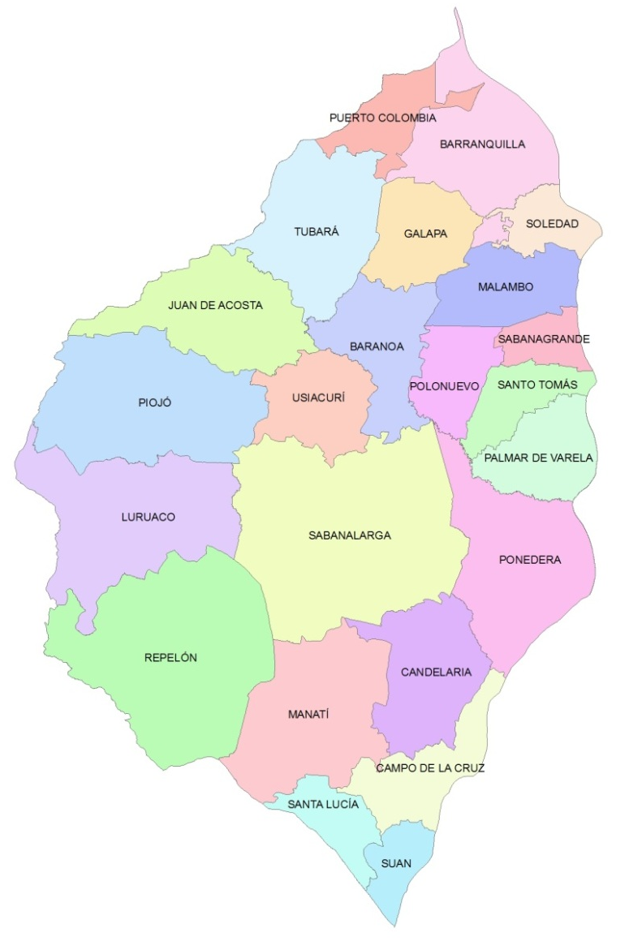
1. Localización y Jurisdicción
BARRANQUILLA
BARANOA
CAMPO DE LA CRUZ
CANDELARIA
GALAPA
JUAN DE ACOSTA
LURUACO
MALAMBO
MANATI
PALMAR DE VARELA
PIOJO
POLONUEVO
PONEDERA
PUERTO COLOMBIA
REPELON
SABANAGRANDE
SABANALARGA
SANTA LUCIA
SANTO TOMAS
SOLEDAD
SUAN
TUBARA
USIACURI

Slide 6
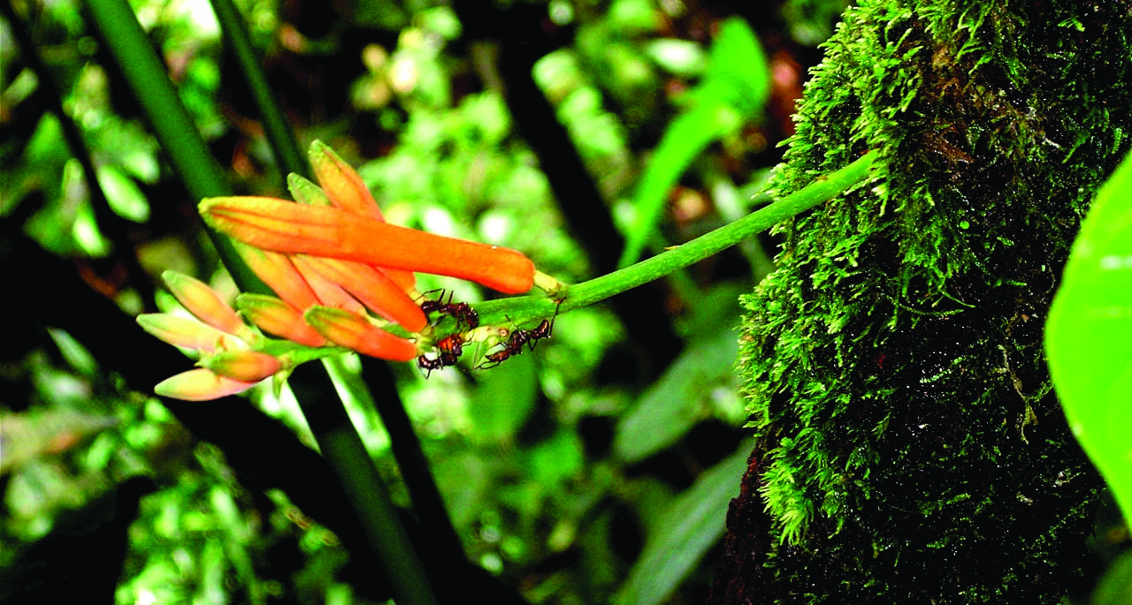
2. Ejecución Financiera
PRESUPUESTO ASIGNADO
$3.842.500.000
VALOR COMPROMETIDO
Contrato de Obra: $3.624.528.269
Interventoría: $ 217.471.698
VALOR POR COMPROMETER
$ 0
VALOR DESEMBOLSADO
$ 3.095.347.143
VALOR POR DESEMBOLSAR
$ 746.652.823
VALOR PAGOS CONTRATISTAS
$ 3.095.347.143
81,6 %
RENDIMIENTOS GENERADOS
$ 0

Slide 7
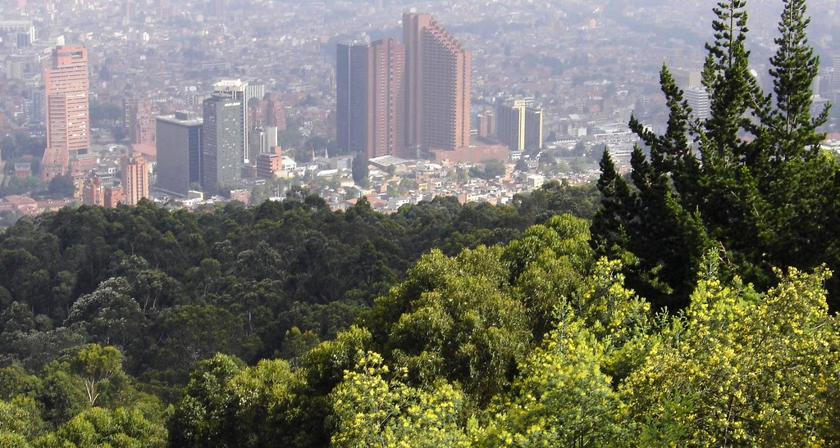
2. Ejecución Financiera
Audiencia pública de rendición de cuentas a cargo de las Corporaciones Autónomas Regionales, las Gobernaciones y las Alcaldías que ejecutan recursos provenientes del FNC, asignados a través del MADS
CORPORACIÓN AUTÓNOMA REGIONAL DEL ATLÁNTICO
EJECUCIÓN FINANCIERA
Presupuesto total asignado por el FNC | Valor total comprometido | Valor por comprometer | Valor total desembolsado | Valor por desembolsar | Valor total de pagos a contratistas de obras e interventores |  | Valor rendimientos generados y reintegrados al FNC
 |  |  |  |  | Monto total | % Sobre v/r total comprometido
3.842.500.000 | 3.842.500.000 | 3.842.500.000 | 3.095.347.143 | 746.652.823 | 3.095.347.143 | 81.6 %

Slide 8
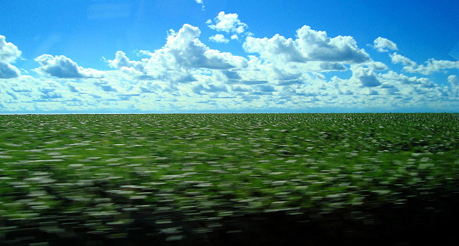
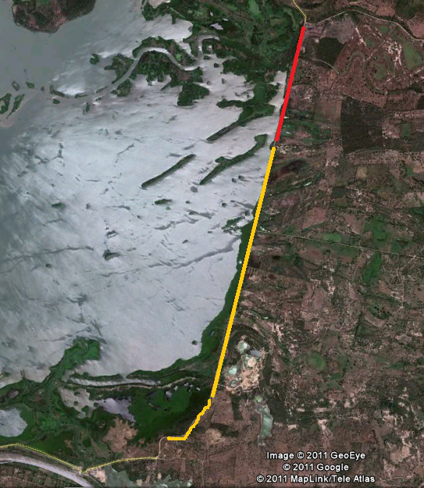
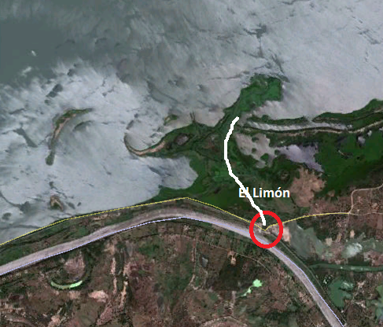
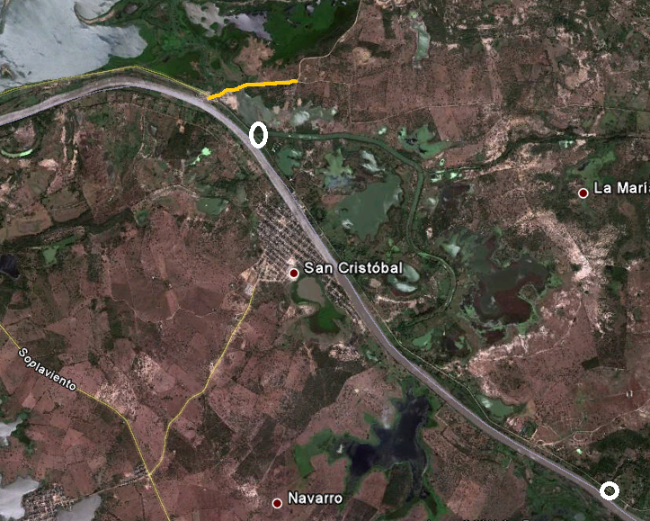
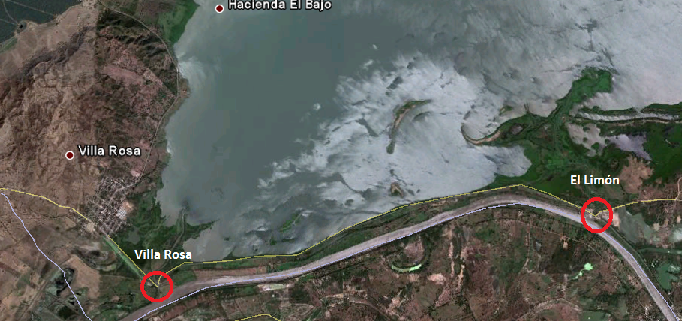
3. Ejecución Física de Obras
PROYECTO
Reconstrucción de los diques perimetrales al Embalse El Guájaro y Carreteable Santa Lucia – El Limón
100%
SECTORES INTERVENIDOS EN DIQUE POLONIA
Se realzó 40 cm los 7.0 Kilómetros con que cuenta el Dique Polonia.
Se recuperaron los tramos sobre el Dique Polonia habían sufrido erosión.
Se repusieron lo hexápodos que actúan como elementos protectores del Talud del Dique y que fueron dañados por la inundación y por el mismo proceso de evacuación de las aguas llevada a cabo por La Corporación Autónoma Regional del Atlántico.
SECTORES INTERVENIDOS EN CARRETEABLE LIMON
En blanco: Dique Viejo y Caño Arenas, fue intervenido por la Gobernación y la actualidad están las bombas operando en estos sectores.
SECTORES INTERVENIDOS EN LAS COMPUERTAS
En Las Compuertas del Limón se fundió la placa de piso, la viga perimetral, se repararon los engranajes y se reparó el cerramiento.
En las Compuertas de Villa Rosa, se retiraron los tornillos sin fin y se rectificaron, se rellenaron las zonas socavadas.
SECTORES INTERVENIDOS CANAL DE APROXIMACION
Este canal se sedimentó durante la inundación.
Se realizó la batimetría del mismo.
Se adelantaron las labores de relimpia del canal que comunica al embalse El Guajaro con las Compuertas.

Slide 9
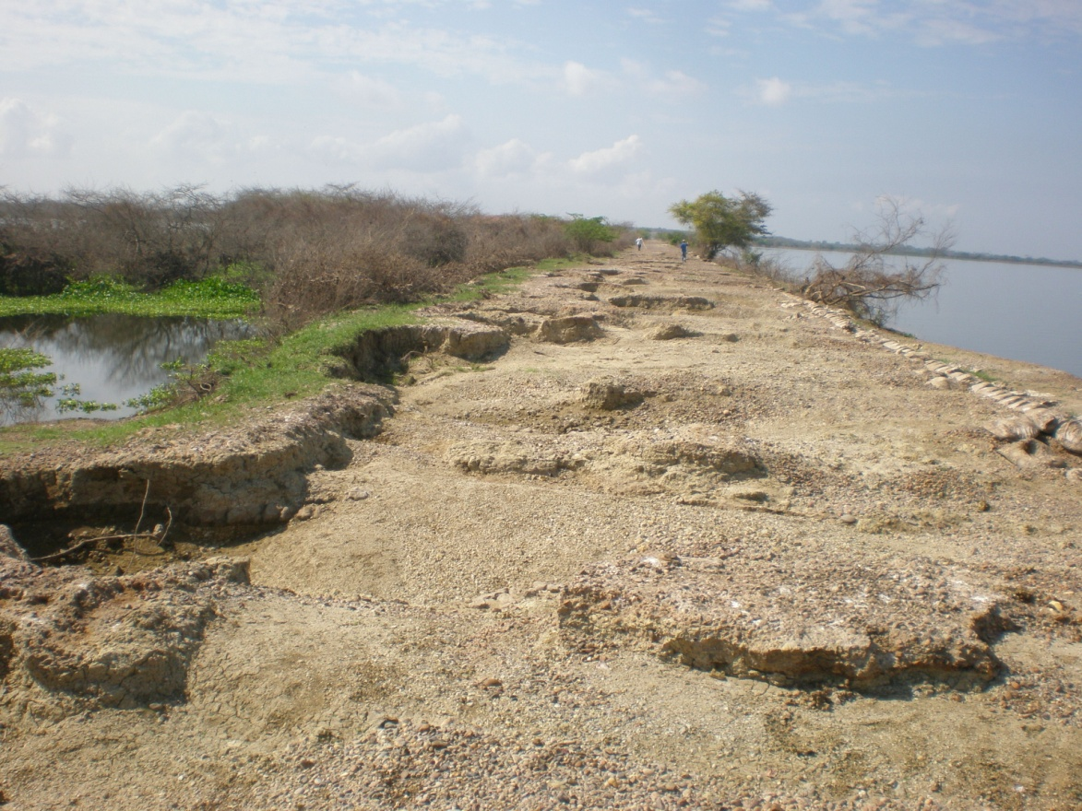
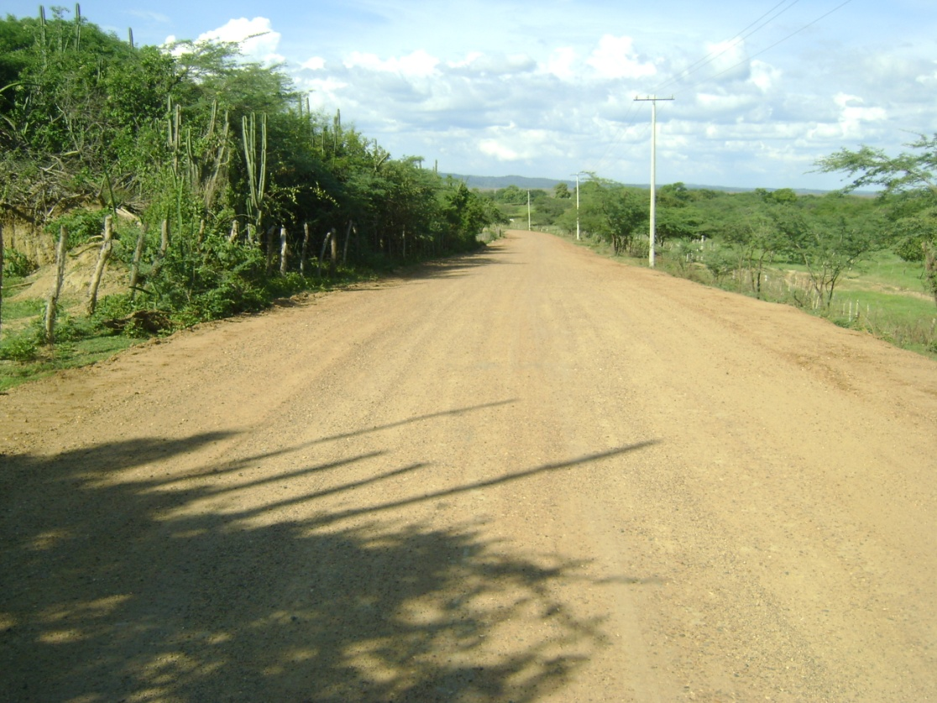
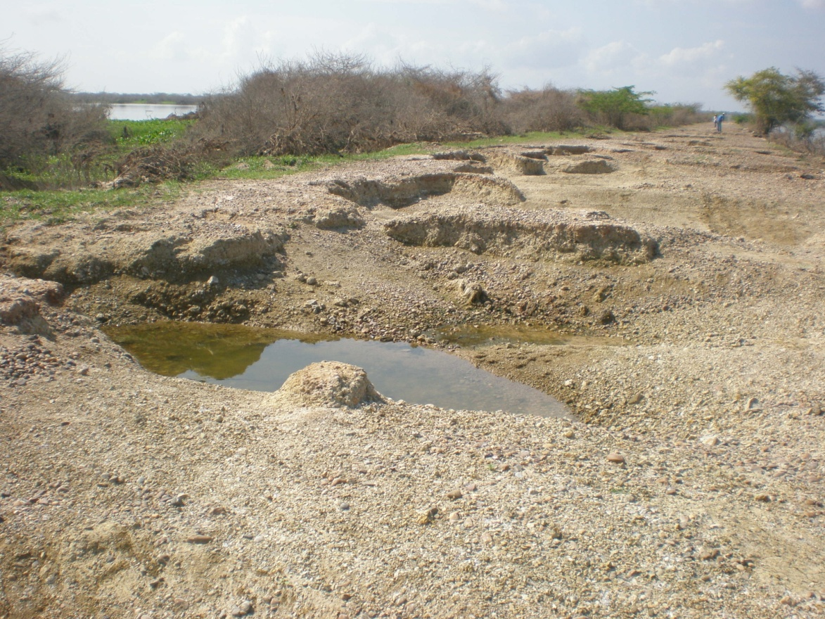
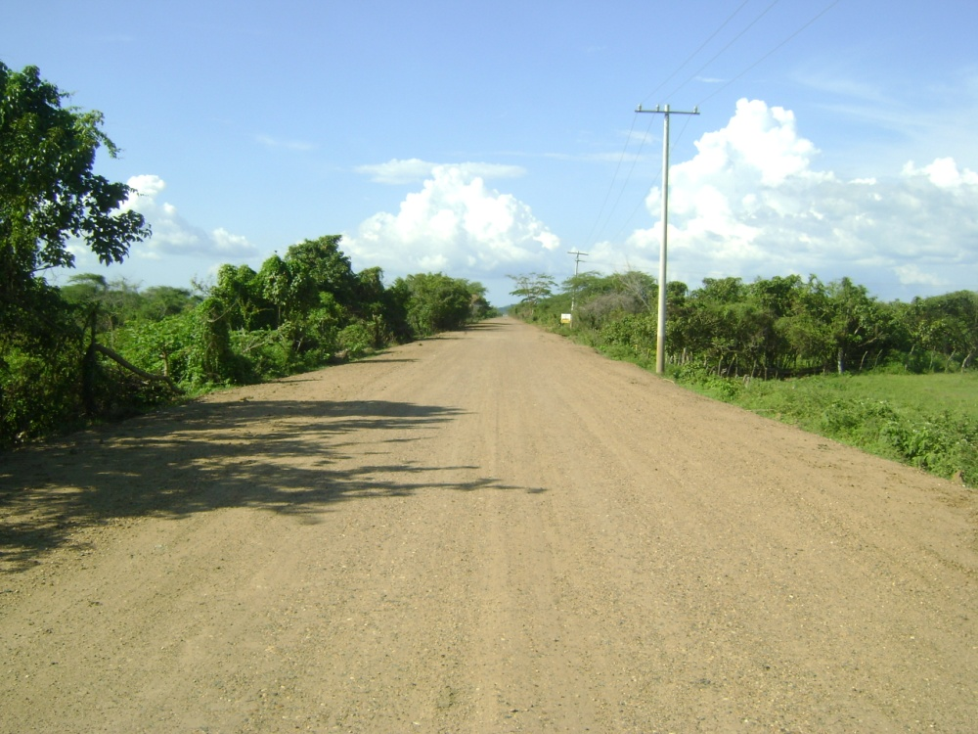
3. Ejecución Física de Obras
PROYECTO
Reconstrucción de los diques perimetrales al Embalse El Guájaro y Carreteable Santa Lucia – El Limón
100%
ANTES
DESPUES
ANTES
DESPUES
SECTORES INTERVENIDOS EN DIQUE POLONIA

Slide 10
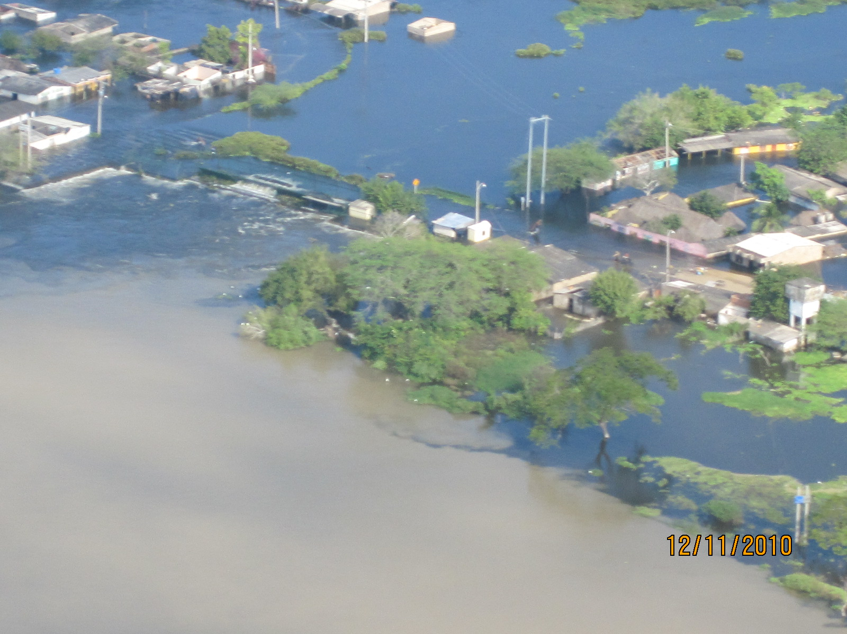
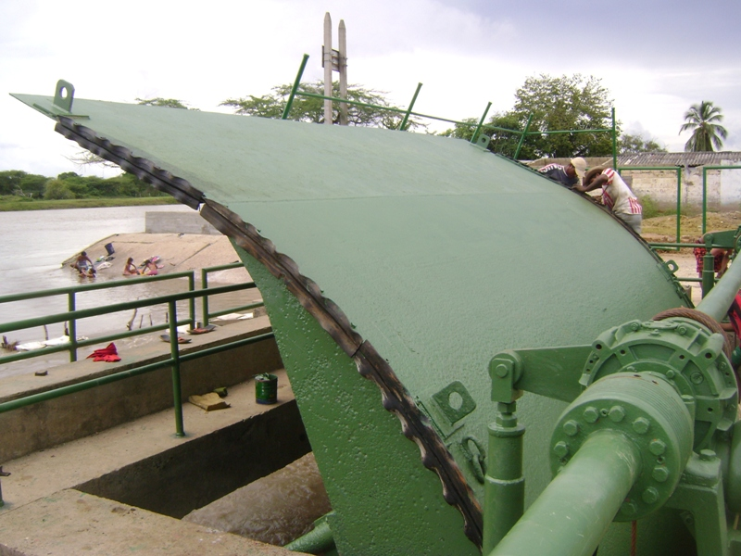
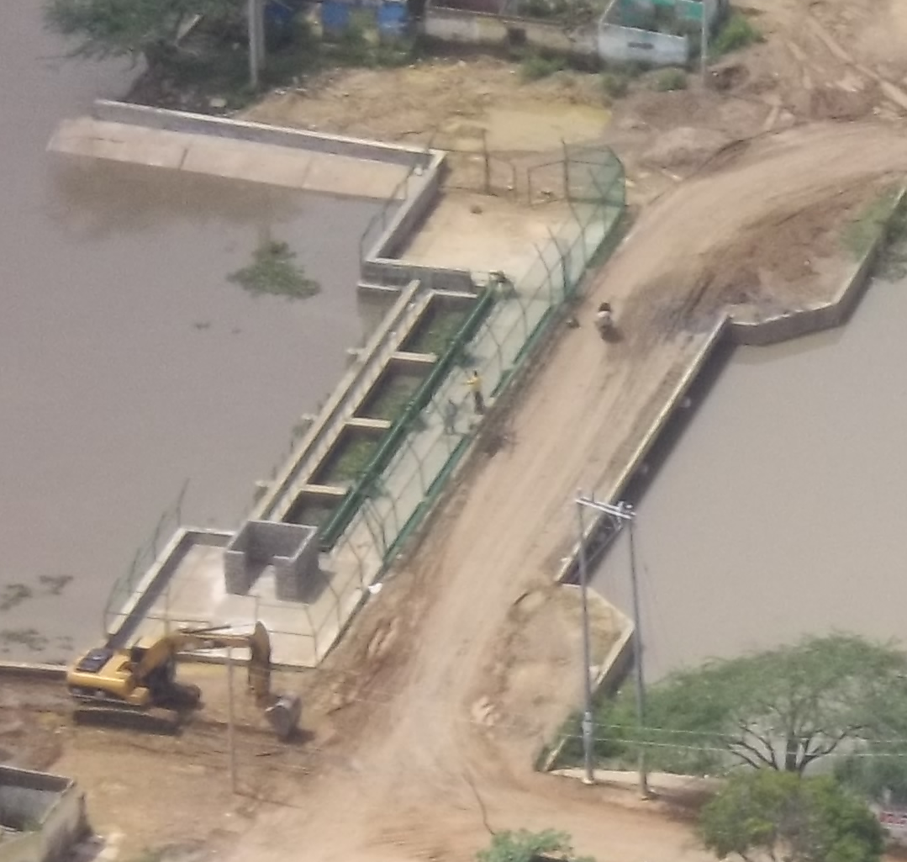
3. Ejecución Física de Obras
PROYECTO
Reconstrucción de los diques perimetrales al Embalse El Guájaro y Carreteable Santa Lucia – El Limón
100%
SECTORES INTERVENIDOS EN LAS COMPUERTAS
DESPUES
ANTES
DESPUES

Slide 11
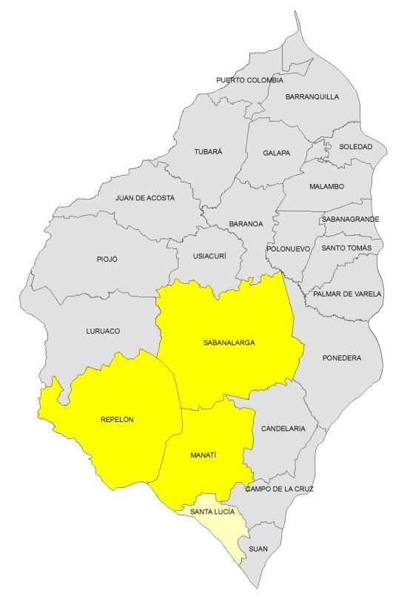
3. Ejecución Física de Obras
PROYECTO
Reconstrucción de los diques perimetrales al Embalse El Guájaro y Carreteable Santa Lucia – El Limón
100%
Municipio de Sabanalarga
Municipio de Repelón
Municipio de Manatí
Municipio de Santa Lucía

Slide 12
3. Ejecución Física de Obras
PROYECTO
Reconstrucción de los diques perimetrales al Embalse El Guájaro y Carreteable Santa Lucia – El Limón
100%
RECOMENDACIONES DE MANTENIMIENTO Y CUIDADO EN DIQUE POLONIA Y CARRETEABLE PUERTO LIMON
Llevar a cabo anualmente un mantenimiento a la capa de rodamiento de Dique Polonia y el carreteable Santa Lucia-Puerto Limón, una vez terminada la temporada invernal, dependiendo del estado.
Velar por la Infraestructura Estatal, teniendo en cuenta que el Dique Polonia no fue hecho para cumplir con las funciones de un carreteable de tránsito de vehículos pesados, y por ende se debe limitar la circulación de éstos sobre el mismo.
RECOMENDACIONES DE MANTENIMIENTO Y CUIDADO EN INFRAESTRUCTURA DE COMPUERTAS
Llevar a cabo los mantenimientos eléctricos y mecánicos semestralmente, tanto a los motores como a la planta eléctrica de las Compuertas el Porvenir, dependiendo del uso.
Velar por la Infraestructura Estatal, preservando y cuidándola de hechos de vandalismo (Ejemplo: Rotura de las mallas).
Llevar a cabo la apertura de las Compuertas de acuerdo con el protocolo establecido por la Corporación Autónoma Regional del Atlántico (Ejemplo: No se debe permitir la manipulación indebida de motores o volantas para apertura de las compuertas con fines de pesca).
Realizar mantenimiento de pintura anticorrosiva (acabado pintucoat) en las compuertas anualmente, dependiendo del estado.

Slide 13
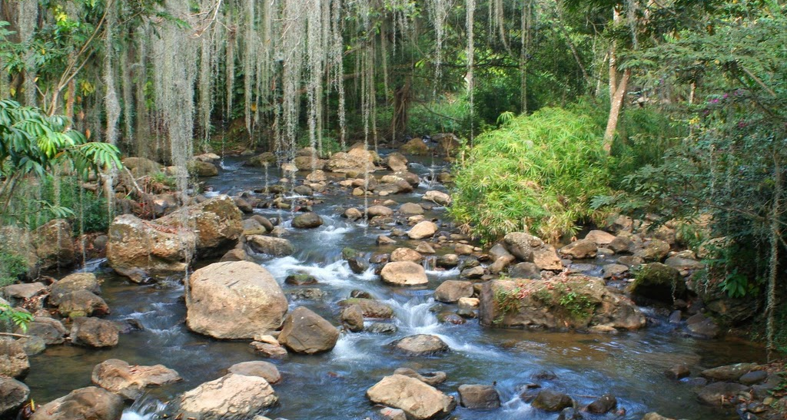
3. Ejecución Física de Obras
Audiencia pública de rendición de cuentas a cargo de las Corporaciones Autónomas Regionales, las Gobernaciones y las Alcaldías que ejecutan recursos provenientes del FNC, asignados a través del MADS
CORPORACIÓN AUTÓNOMA REGIONAL DEL ATLÁNTICO
EJECUCIÓN FÍSICA DE OBRAS
Descripción de los proyectos | Descripción de los sitios de intervención de cada proyecto | Ubicación geográfica de la obra |  | Cronograma de ejecución de la obra |  | Avance físico de ejecución de la obra ( %) | Situaciones críticas que dificultan la ejecución de las obras
 |  | Departamento | Municipio | Fecha inicial | Fecha final
Reconstru-cciÓn de Diques Perimetrales del Embalse El Guajaro y El Carreteable santa lucÍa – puerto limón | Vereda Las Compuertas, Municipio de Manatí y el Corregimiento de Villa Rosa | Atlántico | Manatí | 14/07/2011 9/12/2011 |  | 100% | Ninguna

Slide 14
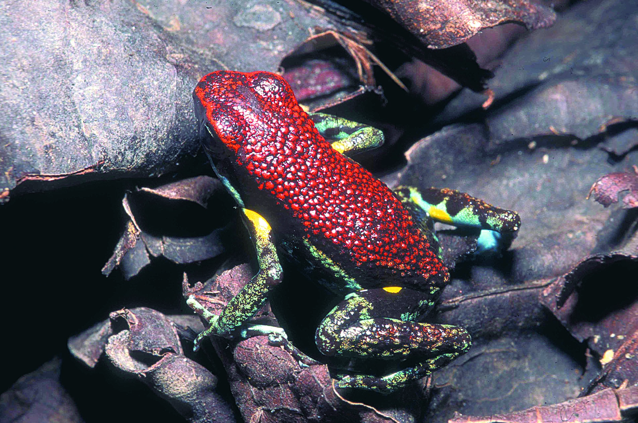
4. Desarrollo Social y Comunitario
PROYECTO
Reconstrucción de los diques perimetrales al Embalse El Guájaro y Carreteable Santa Lucia – El Limón
100%
IMPACTO EN LA REGION
Estas obras se adelantaron en la región del país que sufrió con mayor rigor el embate de la segunda temporada de lluvias del año 2010 (Inundación causada por la ruptura del carreteable que del puente de Calamar conduce al Municipio de Santa Lucia, y el desbordamiento del Canal del Dique).
Se reconstruyó el Dique Polonia, el cual jugo un papel preponderante durante el proceso de evacuación de las Aguas del Sur del Departamento del Atlántico (mediante la apertura controlada de boquetes se evacuó mas del 80% de las aguas represadas).
Al elevar la cota corona del dique en 0.4 m se redujo la vulnerabilidad de la población frente a un eventual proceso de desbordamiento del Embalse El Guajaro.
La recuperación mecánica, eléctrica y estructural de las compuertas El Limón y Villa Rosa, garantiza la operatividad de las mismas y permite que el operador pueda cumplir su función sin inconvenientes.
POBLACION BENEFICIADA
De manera directa:
Municipio de Manatí : 14.500 Habitantes
Municipio de Repelón : 24.750 Habitantes
Corregimientos del Municipio de Sabana Larga : 6.000
Para un total de: 45.250 Habitantes
De manera indirecta:
Municipio de Santa Lucia: 11.960 Habitantes

Slide 15
4. Desarrollo Social y Comunitario
PROYECTO
Reconstrucción de los diques perimetrales al Embalse El Guájaro y Carreteable Santa Lucia – El Limón
100%
VALOR DE INVERSION Y EMPLEOS GENERADOS
Contrato de obra: Tres mil seiscientos veinticuatro millones quinientos veintiocho mil doscientos sesenta y nueve pesos.($3.624.528.269). Contratado con la Firma Arquitectura e Ingeniería Macroproyectos Ltda.
Durante la obra se emplearon alrededor 40 empleos directos.
El Contrato de Interventoría: Doscientos diecisiete millones cuatrocientos setenta y un mil seiscientos noventa y ocho pesos ($217.471.698). contratado con La Universidad del Magdalena.
La Universidad contrato para la ejecución de la Interventoría a 10 personas.

Slide 16
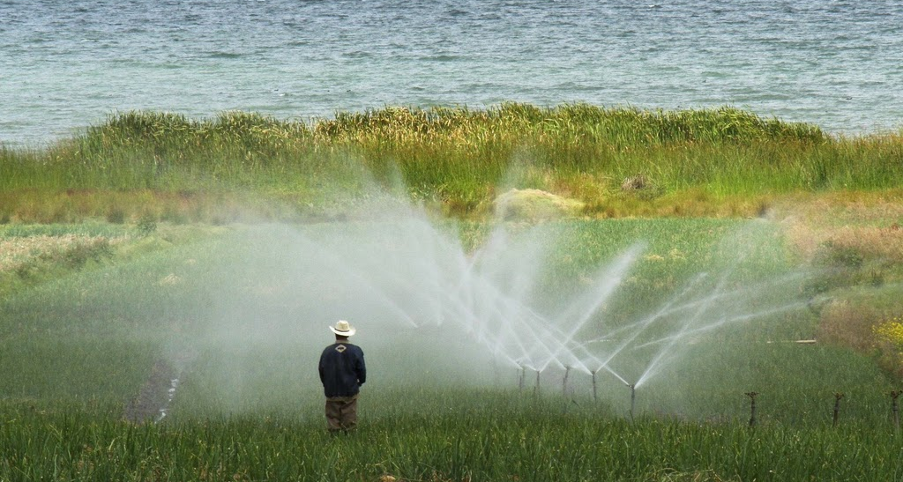
4. Desarrollo Social y Comunitario
Audiencia pública de rendición de cuentas a cargo de las Corporaciones Autónomas Regionales, las Gobernaciones y las Alcaldías que ejecutan recursos provenientes del FNC, asignados a través del MADS
CORPORACIÓN AUTÓNOMA REGIONAL DEL ATLÁNTICO
DESARROLLO SOCIAL Y COMUNITARIO
DESCRIPCIÓN DE LOS PROYECTOS | DESCRIPCIÓN DE LOS SITIOS DE INTERVENCIÓN DE CADA PROYECTO | POBLACIÓN BENEFICIARIA DE LA OBRA (No. de personas) | GENERACIÓN DE EMPLEO (No. de empleos) | ACCIONES PARA LA PARTICIPACIÓN CIUDADANA
ReconstrucciÓn de Diques Perimetrales del Embalse El Guajaro y El Carreteable santa lucÍa – puerto limón | Vereda Las Compuertas, Municipio de Manatí y el Corregimiento de Villa Rosa | Municipio de Manatí: 14.500 Municipio de Repelón: 24.750 Corregimientos del Municipio de Sabanalarga: 6.000 | 40 empleos directos | Socializaiones y generación de empleo

Slide 17
GRACIAS

